Slide 1

Работа с большими данными - pandas, numpy, matplotlib
Занятие №39

Slide 2
Для чего нужны аналитические графики?

Slide 3
Для чего нужны аналитические графики?
«Хорошая графика заставляет читателя увидеть именно ту информацию, которую хотел донести до него автор», — пишет в своей книге «Graph design for the eye and mind» Стефен Косслин (Stephen Kosslyn). Но что такое хороший график, и существует ли разница между графиком для анализа данных и графиком для коммуникации?
Часто графики, основанные на данных, предназначены не для того, чтобы анализировать, а для того, чтобы описывать то, что является их содержанием. Но что именно превращает графики в инструмент для коммуникации? И могут ли аналитическая и описательная функция графика быть разделены или контролироваться авторами?

Slide 4
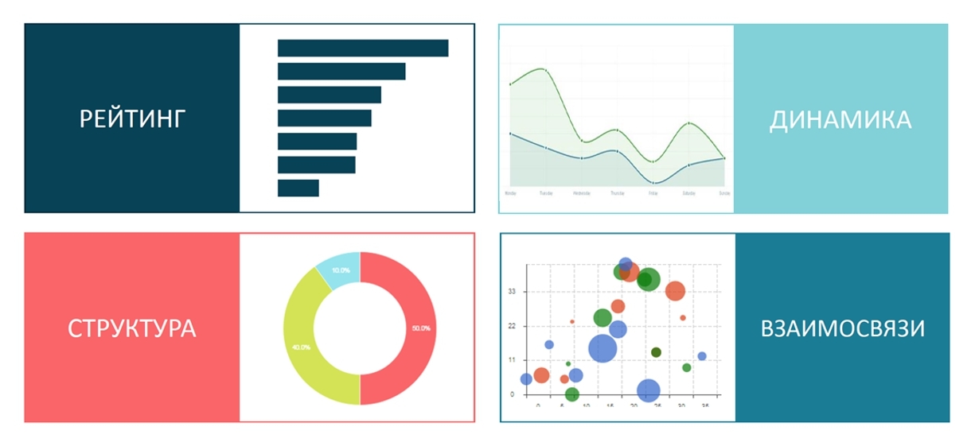
Для чего нужны аналитические графики?
Но, тем не менее, в зависимости от типа графика, он может быть эффективнее использован для анализа или описания. Например, линейные графики – самые популярные, согласно Эдварду Тафти (Edward Tufte), – и гистограммы, как правило, используются для того, чтобы описывать. То же самое можно сказать и о круговых диаграммах.
Точечные же диаграммы, наоборот, выходят за рамки описания и дают читателю возможность анализировать данные на исследовательском уровне.
Такие графики позволяют «видеть то, что может происходить за пределами уже описанного» [Cleveland and McGill, 1984]. Другими словами, это скорее аналитические графики.

